Slide 1
Método de Casos
Una alternativa didáctica para el aprendizaje y la enseñanza

Slide 2
Metodología de enseñanza académica y capacitación relevantes para la práctica profesional de los administradores (Método de Casos)
Inicio : Universidad de Harvard (1870)
Enseñanza médica con el método de estudio de casos empezó en la Fac. de Medicina en Univ. Harvard (1901). Prof. Richard C. Cabot ( 1906 publicó su primer libro de casos: Inicio de las conferencias anátomo clínicas).

Slide 3
Método de casos
Es una técnica didáctica que consiste en presentar a los participantes una situación real , conflictiva (problemática), a fin de ser analizada por todos los integrantes , relacionándola con el tema (área) inherente y obtener, conclusiones de aprendizaje relevantes
Permite construir su propio aprendizaje en un contexto que los aproxima a su entorno.
Se basa en la participación activa y en procesos colaborativos y democráticos de discusión de la situación reflejada en el caso.

Slide 4

Método de Casos - Los casos
Un caso es una relato de una situación acaecida en la vida de una persona, familia, grupo, empresa o institución. No ofrece las soluciones al estudiante, sino que lo entrena para generarlas.
El caso no proporciona soluciones sino datos concretos para reflexionar, analizar y discutir en grupo las posibles salidas que se pueden encontrar a cierto problema.

Slide 5
Método de Casos - Los casos
La selección de un caso puede tener como propósito practicar con nuevos conceptos, ejercitar en los alumnos la habilidad de análisis de problemas y toma de decisiones o usar la creatividad en el desarrollo de soluciones.

Slide 6
Modalidades del Método de Casos
Casos cerrados
Casos de resolución de problemas y toma de decisiones
Simulaciones y juegos de rol
Martínez y Musitu (1995)

Slide 7
Casos centrados en:
Análisis de casos solucionados por especialistas
Enseñar a aplicar principios y normas legales establecidos.
Buscar el entrenamiento en la resolución de situaciones.
3.Casos centrados en la simulación
2.Casos de resolución de problemas
Análisis de tomas de decisiones
Planteamiento de soluciones
1.Casos centrados en el estudio de descripciones

Slide 8
1. Casos centrados en el estudio de situaciones
El objeto:
identificación, el análisis, y la descripción de los puntos clave de una situación dada.
La situación:
Contiene todas las claves necesarias para ser examinadas desde:
un punto de vista, perspectiva, marco de análisis o teoría que previamente ha sido explicado a los alumnos o ha sido estudiado a fondo por ellos.
No se pretende, pues, llegar al estudio y al planteamiento de soluciones, se centran en aspectos meramente descriptivos.

Slide 9
Casos centrados en el estudio de situaciones
Casos centrados en el estudio de situaciones
En el proceso:
Analizar una realidad desde el punto de vista de una teoría dada, explorando críticamente la validez de dicha teoría o punto de vista.
Se examina desde distintas perspectivas –dentro del marco teórico de referencia- que pueden contribuir a su clarificación.

Slide 10
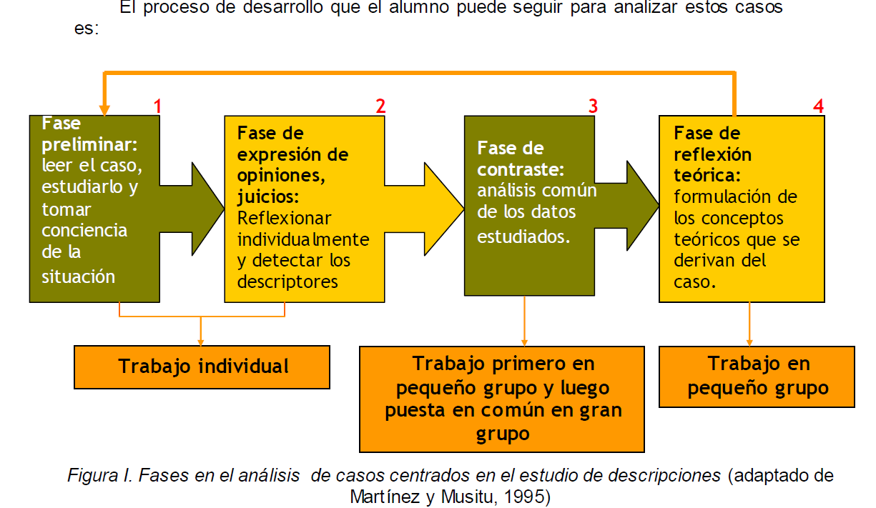
Casos centrados en el estudio de situaciones

Slide 11
2.1Casos de resolución de problemas
Casos centrados en el análisis crítico de decisiones tomadas
Objeto:
Emitan un juicio crítico sobre las decisiones adoptadas por un individuo o un grupo para la solución de problemas reales o verosímiles.
La situación:
Presenta de manera minuciosa el proceso seguido y las estrategias empleadas en la solución del problema, la información disponible, el contexto en el que se planteó el problema, las circunstancias personales de los personajes implicados, proporcionando más realismo y tensión al caso

Slide 12
2.1Casos de resolución de problemas
Casos centrados en el análisis crítico de decisiones tomadas
En el proceso:
Se trata normalmente de aplicar sobre el caso de una teoría o perspectiva estudiada previamente por los estudiantes.
También se puede hacer pasar a los estudiantes por un análisis previo al conocimiento de la teoría, para contrastar así sus puntos de vista en un segundo análisis, tras el estudio de la misma.

Slide 13
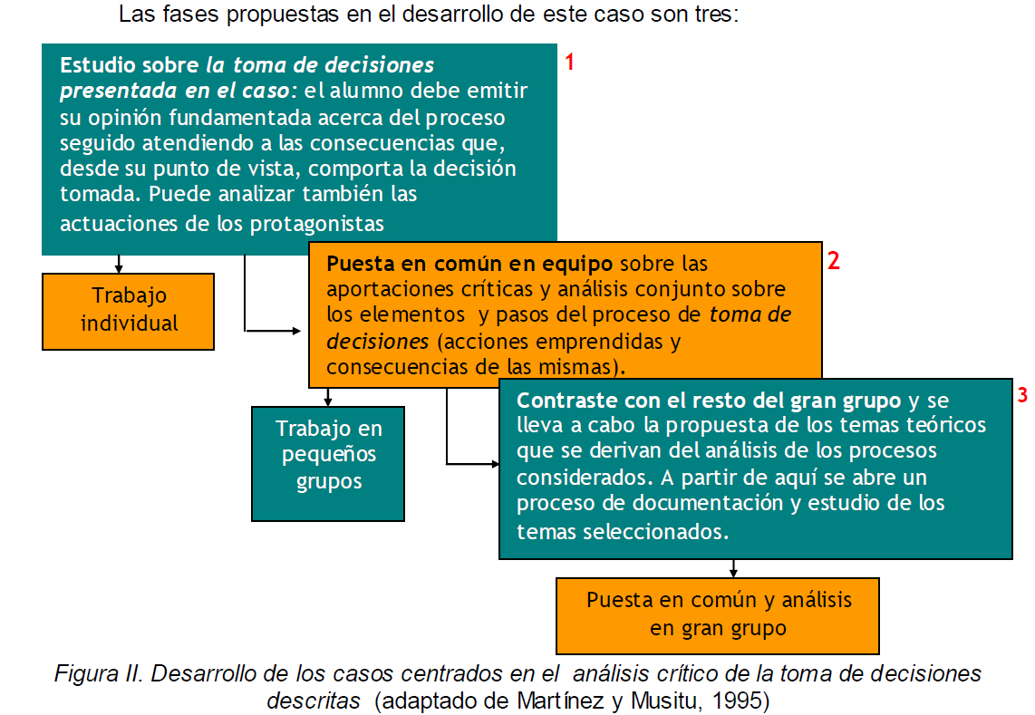
2.1Casos de resolución de problemas

Slide 14
2.2Casos de resolución de problemas y toma de decisiones
Objeto:
Analizar una situación problemática y resolverla.
La situación:
El contexto puede estar descrito minuciosamente
Otras veces preparado de antemano en pequeñas piezas de información donde los alumnos detectan la necesidad de dicha información y la solicitan al profesor.
Se hace más inductivo, el alumno se ve obligado a decidir la información que será necesaria para llegar a una decisión, y el orden en que deberá recabarla.
Deberán identificar y jerarquizar los problemas contenidos en el caso, en razón de importancia o urgencia con que se plantean en el contexto específico del caso

Slide 15
Casos de resolución de problemas y toma de decisiones
En el proceso: (fases)
Eclosión: “explosión” de opiniones, impresiones, juicios, posibles, alternativas, etc.
Análisis:
Vuelta a los hechos y a la información disponible, salir de la subjetividad.
Búsqueda en común del sentido de los acontecimientos.
Se redescubre la realidad e integran aspectos informativos que a veces dejan de verse.
Se concluye al conseguir una síntesis aceptada por todos los miembros del grupo.
Conceptualización: vuelta a la teoría (elaboración o reelaboración de conceptos y principios).
Preliminar: presentación del caso a los participantes (proyección de la película, audición de la cinta o lectura del caso escrito).

Slide 16
3. Simulaciones y juegos de rol
El objeto
En este tipo de casos se pretende los siguiente:
que los sujetos estudien el relato,
analicen las variables que caracterizan el ambiente en que se desarrolla la situación,
identifiquen los problemas y propongan soluciones examinando imparcial y objetivamente los hechos y acontecimientos narrados,
Específicamente se busca que los participantes se coloquen dentro de la situación, se involucren y participen activamente en el desarrollo del caso y tomen parte en la dramatización de la situación, representando el papel de los personajes que participan en el relato. Es decir, que se coloquen dentro de la situación, se involucren y participen activamente en el desarrollo del caso y tomen parte en la dramatización de la situación, representando el papel de los personajes que participan en el caso.

Slide 17
Simulaciones y juegos de rol
En el proceso:
Estudio de una situación general y su contexto
a través de una breve descripción que el profesor puede realizar o facilitar a sus alumnos.
Preparación y asignación de los papeles a desempeñar
así como del desarrollo general de la fase interactiva.
Fase interactiva.
Se lleva a cabo la dramatización de los hechos
Análisis del proceso
la resolución de la situación, los efectos de las decisiones adoptadas, la actuación de los personajes representados, reflexión sobre los temas teóricos vinculados al caso.

